Slide 1
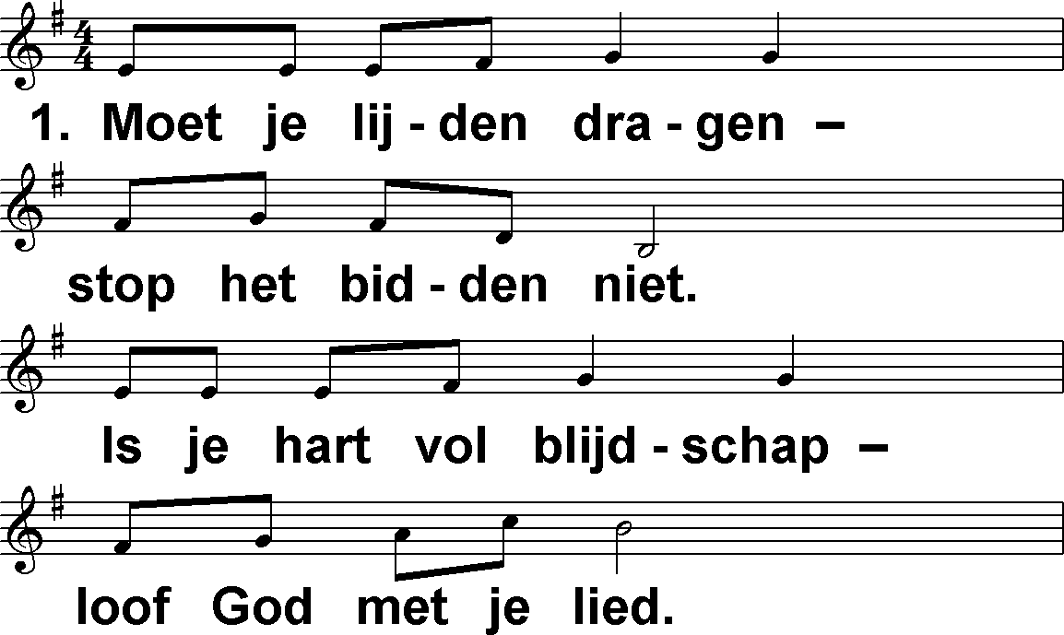
Een gelovig gebed (DbdB) t. J.P. Kuijper; m. anoniem

Slide 2
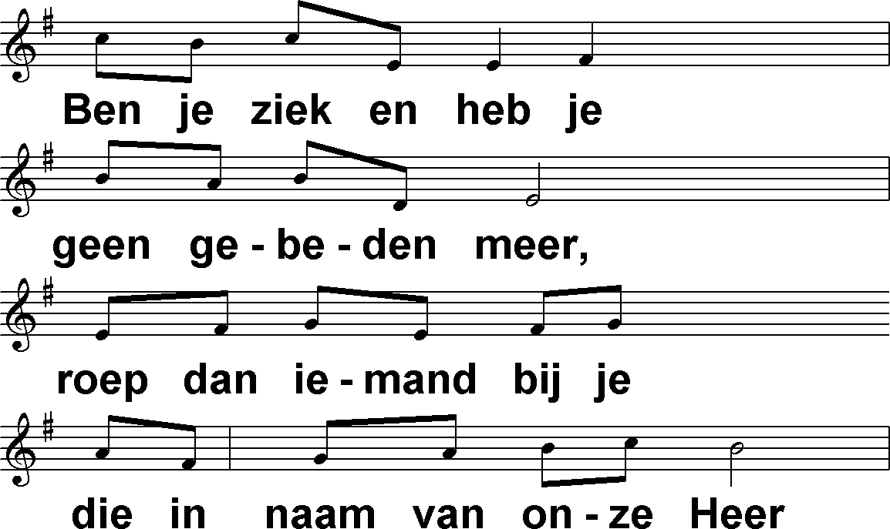
Een gelovig gebed (DbdB) t. J.P. Kuijper; m. anoniem

Slide 3
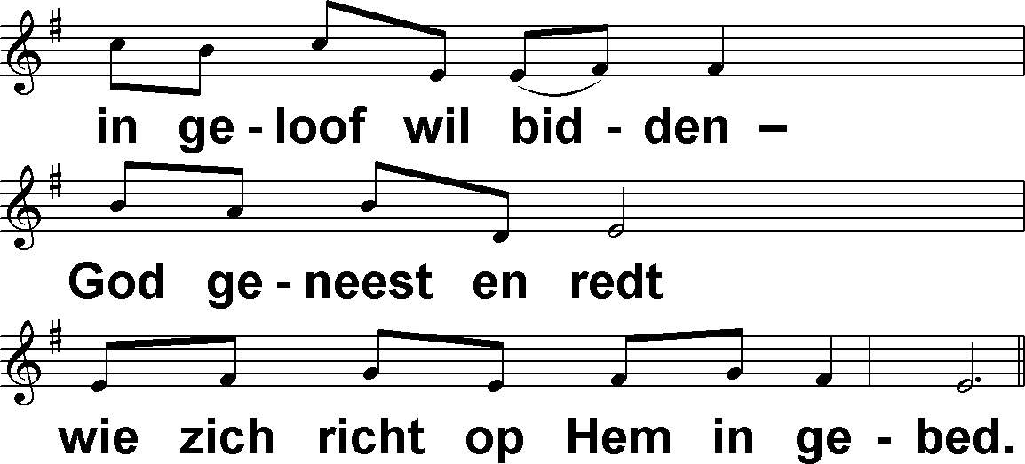
Een gelovig gebed (DbdB) t. J.P. Kuijper; m. anoniem

Slide 4
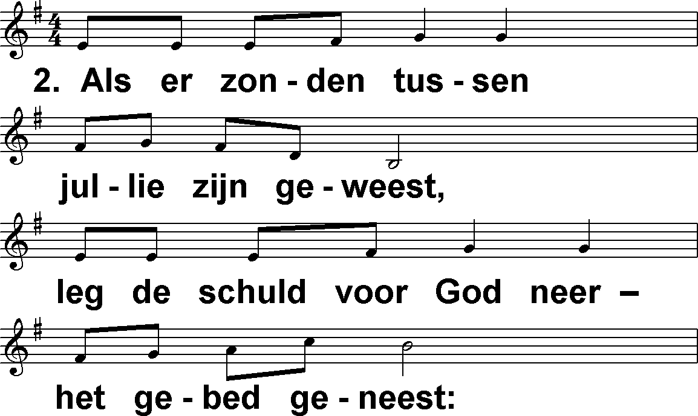
Een gelovig gebed (DbdB) t. J.P. Kuijper; m. anoniem

Slide 5
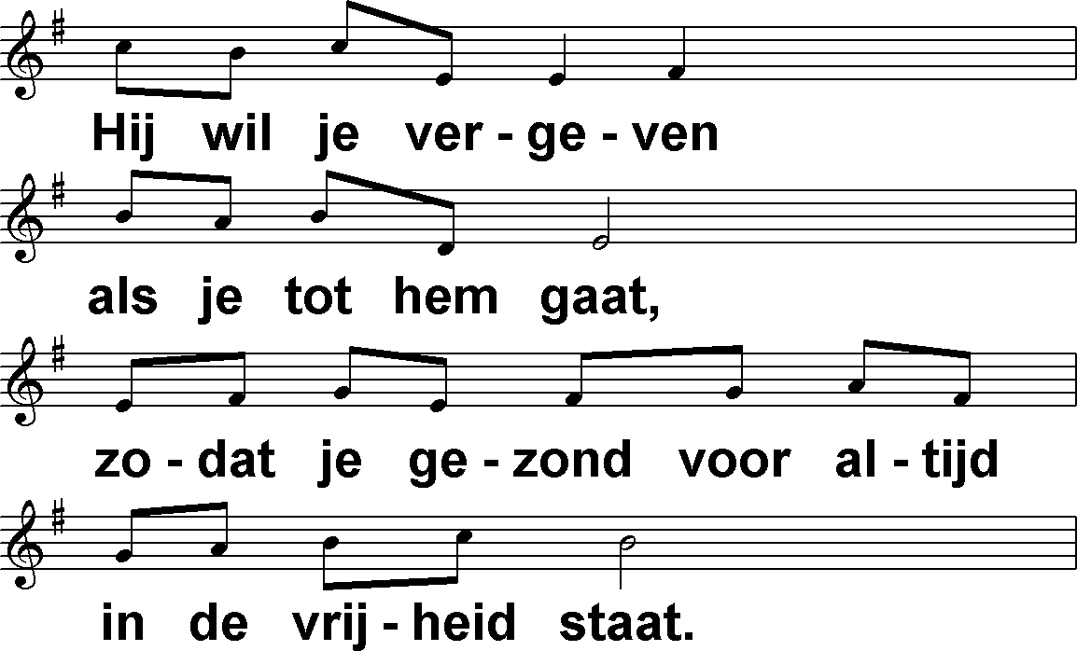
Een gelovig gebed (DbdB) t. J.P. Kuijper; m. anoniem

Slide 6
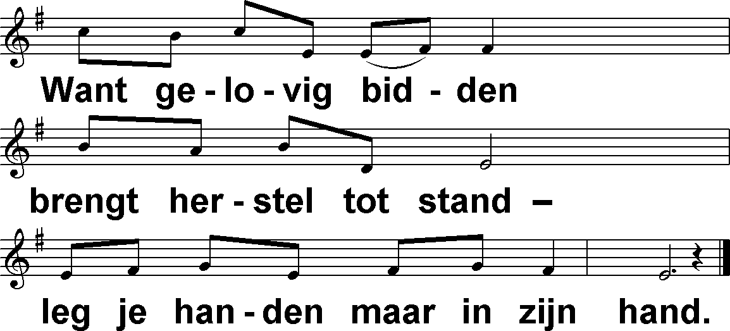
Een gelovig gebed (DbdB) t. J.P. Kuijper; m. anoniem

